Slide 1
記帳代行業務の口座連携について
ご協力をお願い致します
●●●●●●

Slide 2
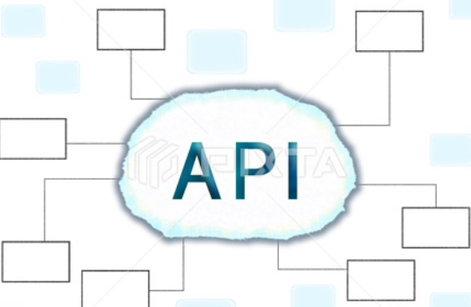
銀行口座、クレジットカード情報の連携にご協力お願いします
記帳代行業務の現状
決算
申告
通帳のコピー
クレジットカード明細
紙の証憑
紙の証憑の並び替え
整理・精査
会計ソフトへの入力
記帳担当者の
セルフチェック
顧問先担当者
税務監査担当者
チェック
記帳代行サービス収益悪化(赤字化)
・タイムラグ 資料が手元にないと入力できない
・人手不足 正確な会計入力できるスタッフを確保しきれない
顧問報酬を
値上げしない
と厳しい
記帳代行業務の改善
●〇費
決算
申告
★〇費
記帳担当者の
セルフチェック
顧問先担当者
税務監査担当者
チェック
□▼費
銀行・クレジットカード
のアカウント
使えば使うほど精度向上
顧問報酬を
値上げは
最終手段
最新のテクノロジーを活用して 自動仕訳 を実現させる

Slide 3
Q&A よくあるご質問について
セキュリティは大丈夫でしょうか？
・万が一の際の損害賠償規約について

Slide 4
Q&A よくあるご質問について
①コストはどれくらいかかりますか？
お客様のインターネットバンキング費用はご負担お願い致します。費用として金融
機関ごとにことなりますが＜無料～2000円/月程度＞となっています。
弥生のライセンス料は会計事務所負担となります。インターネットバンキングだと、
振込手数料の割引や、24時間いつでも作業できたり、窓口に並ばなくてよくなるな
どのメリットがございます。前向きにご検討下さい。
②手間はどのくらいかかりますか？
基本的に設定作業にご協力いただくのは初回60分程度のみで大丈夫です。
(連携口座数やトラブルシューティング有無に伴い時間は前後致します。)
そのあとは定期的に数か月に1度、５分/回で完了する承認作業にご協力を
お願い致します。
③通帳コピーやCSVデータの共有などの手間はなくなりますか？
高品質な記帳代行サービスを提供することを最優先としていますので、API連携
データとのWチェック体制で対応していきます。
したがって今まで同様、資料共有のご協力をお願い致します。

Slide 5
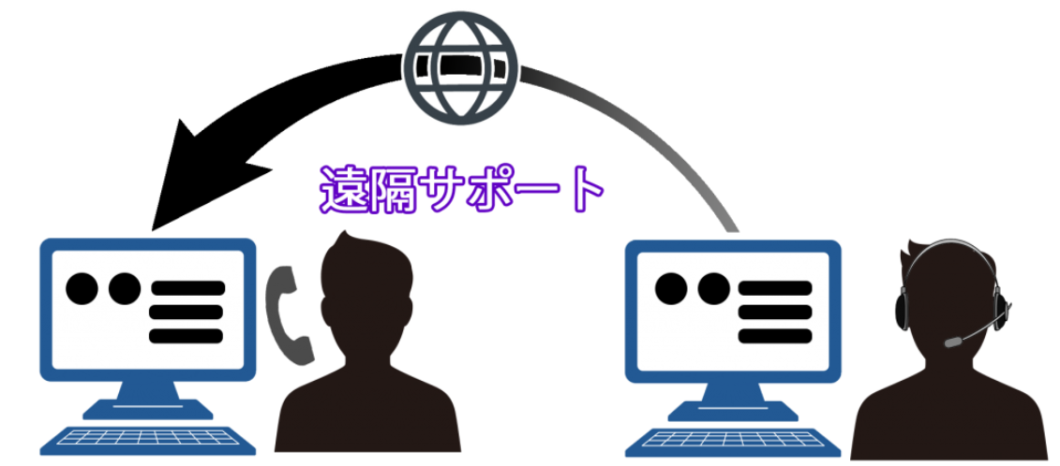
連携設定の作業ステップについて
事前
お客様の承諾 ﾈｯﾄﾊﾞﾝｷﾝｸﾞ開設 IT管理よりTEL 弥生ID登録mail
当日
※60分ほどご予定下さい。
※TEL+遠隔サポートのツール
(リモートサポートby弥生 PAP)を利用します
※インターネットバンキングやクレジットカードの
マイページにログインできるPCでご対応下さい。
定期的
定期的な更新作業マニュアル
高いセキュリティレベルを維持するために定期的に「認証情報を更新してください」と通知がきますので、更新を宜しくお願い致します。各金融機関ごとに異なりますが、１～3ヵ月ごとに 5分/回 程度で設定できる作業になります。

Slide 6
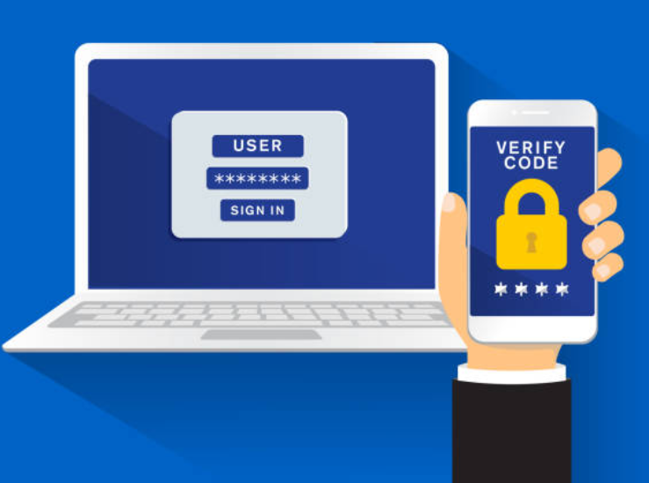
設定作業時に気を付けたいポイント
会計データごとに弥生IDを取得する必要がありますので、2点ID設定する場合
は2個Mailアドレスが必要です。
例えば個人・法人となれば2点IDが必要となったり、
複数の会社を経営している場合はそれぞれの会社数分
IDを登録する必要があります。
インターネットバンキングにログインする場合に電子認証を取得
している場合は、電子認証されたパソコンでしか連携設定ができません。
設定作業当日は電子認証されたログインが可能なパソコン操作が
できるようにご準備宜しくお願い致します。
クレジットカードの情報を連携させる場合はインターネットアカウント
の取得が必要です。JCBであればMyJCB、VISAであれば
Vpass、AMEXであればマイアカウントと呼ばれるアカウント
になります。登録は原則無料でできますが、2週間ほど期間
が必要となるケースもあります。事前にカード会社に問い合
せ(カード裏面のTEL推奨)手続きを宜しくお願い致します。

